Slide 1
مدرس: رامین کامجو
هنرستان آیت الله حق شناس جهرم
Notes:
© RAMIN KAMJOU
www.raminkamjou.ir

Slide 2
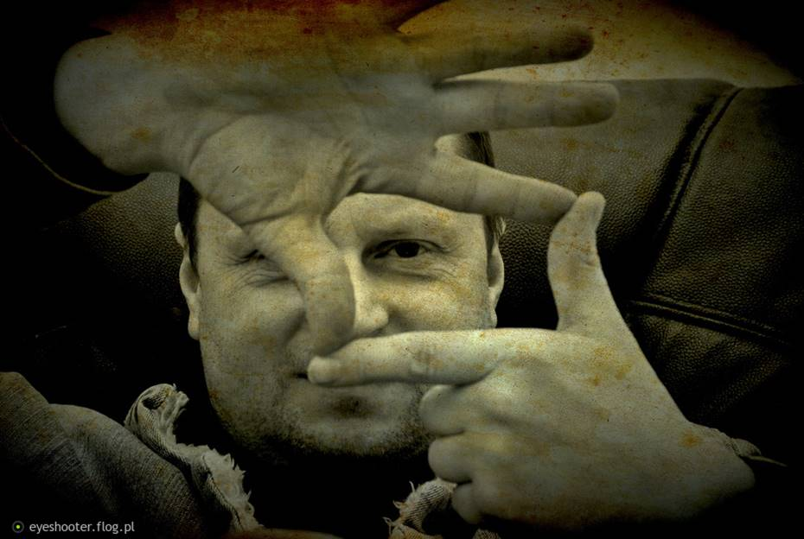
مروری بر درس قبل و مفهوم بازنمایی
بازنمایی یعنی همین:
بازنمایی یعنی قاب بستن روی واقعیت
بازنمایی یعنی معرفی دنیا از نگاه خود
بازنمایی یعنی نشان دادن واقعیت به شکلی خاص.
Notes:
بازنمایی یعنی نشان دادن واقعیت به شکلی خاص. معنای بازنمایی این نیست که ضرورتا هر پیام رسانه ای، ضد واقعیت یا کاریکاتوری از آن باشد؛ بلکه این است که رسانه با استفاده از بازنمایی می کوشد تفسیر و تحلیل خود را از واقعیت موردنظر به صورت آشکار و پنهان به ذهن مخاطبان خود ارسال کند طوری که او احساس تفاوتی بین این دو نکند.
از اسلاید بعد به بیان مثالهایی برای فهم بیشتر مفهوم بازنمایی می پردازیم.

Slide 4
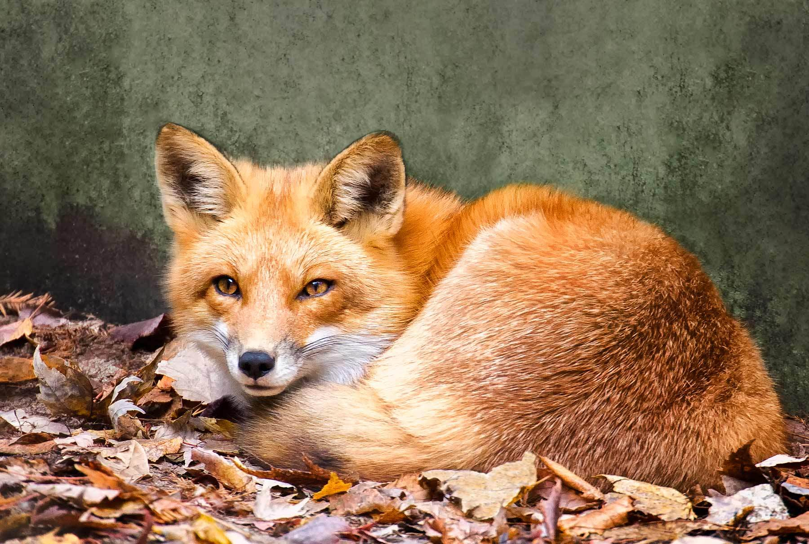

Slide 5
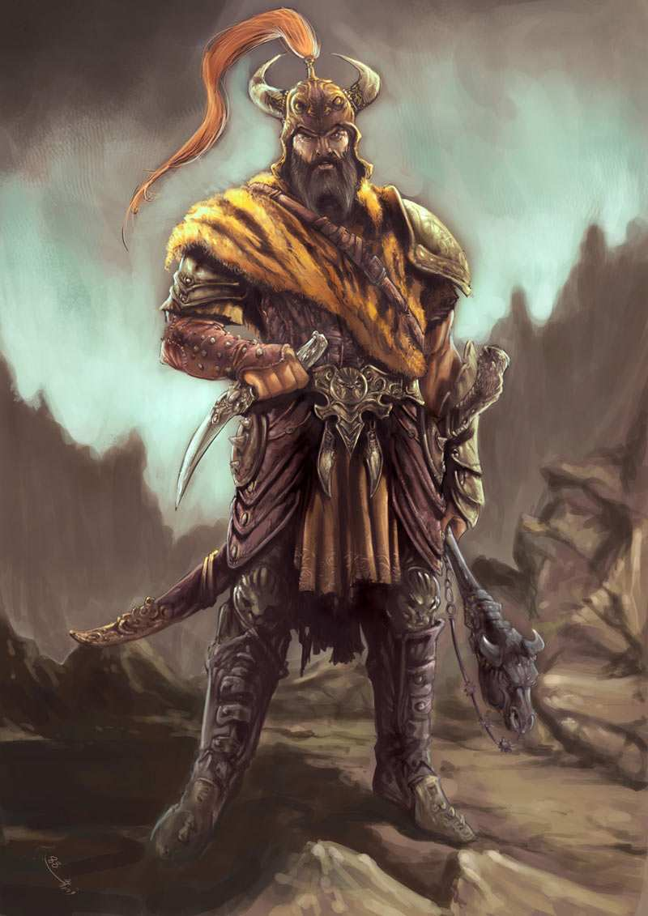
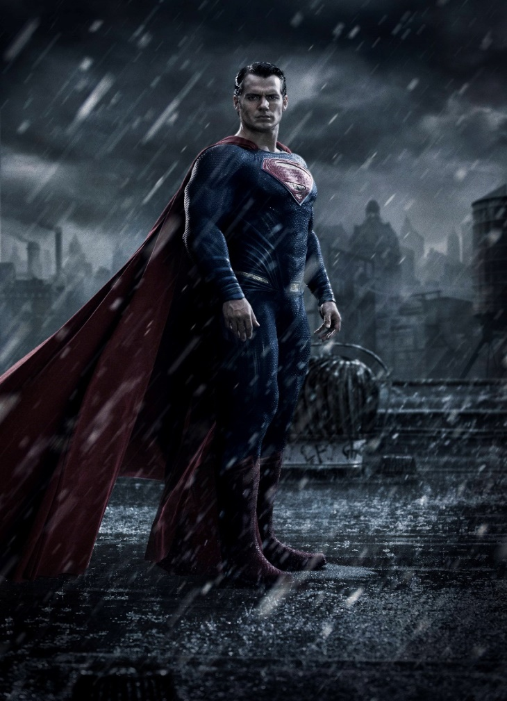
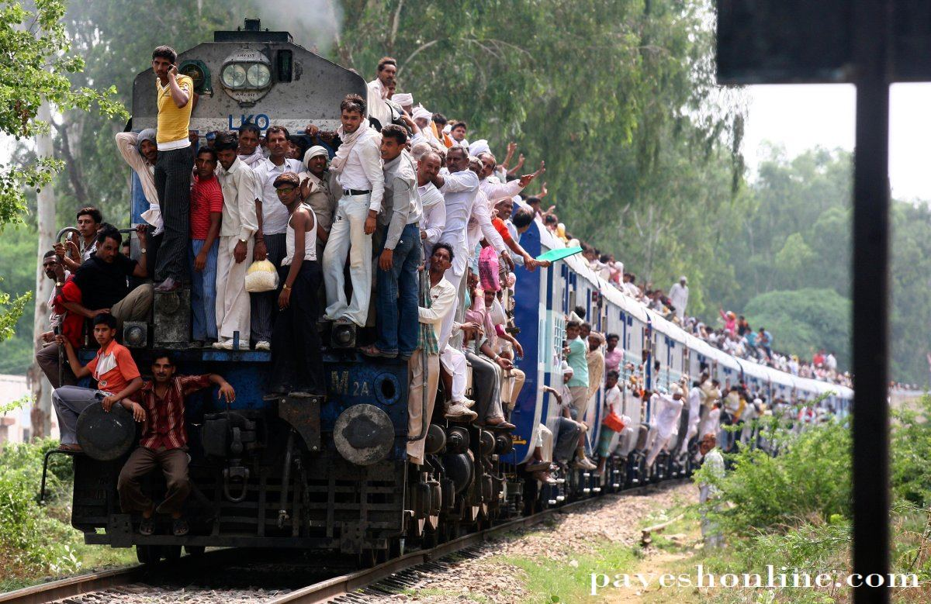
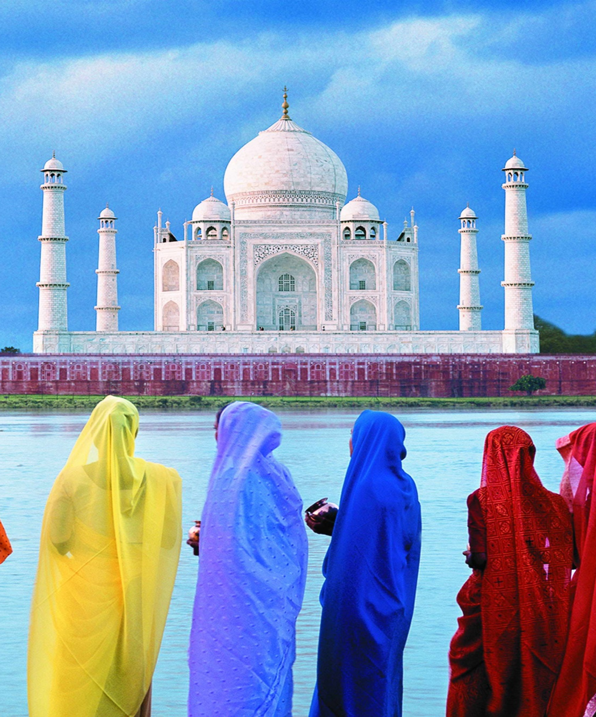

Slide 6
ایران؟
جنگ طلب
صلح طلب
غمگین
شاد
حامی تروریسم
ضدتروریسم
خفقان
آزادی
عقب مانده
پیشرفته
ناامن
امن
Notes:
پس از شنیدن نام ایران، اولین کلمه ای که به ذهنتان می رسد کدام است؟
اولین کلمه ای که پس از شنیدن اسم ایران به ذهن مردم امریکا می رسد کدام است؟

Slide 7
امریکا؟
جنگ طلب
صلح طلب
غمگین
شاد
حامی تروریسم
ضدتروریسم
خفقان
آزادی
عقب مانده
پیشرفته
ناامن
امن
Notes:
پس از شنیدن نام امریکا، اولین کلمه ای که به ذهنتان می رسد کدام است؟
اولین کلمه ای که پس از شنیدن اسم امریکا به ذهن مردم امریکا می رسد کدام است؟

Slide 8
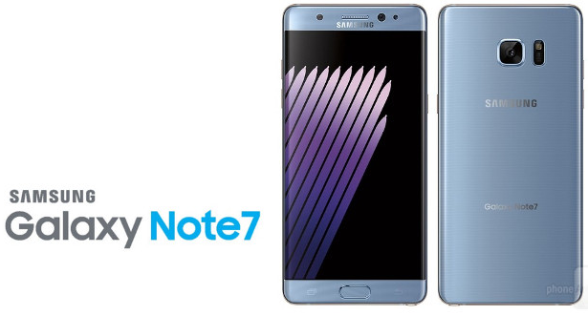

Slide 9
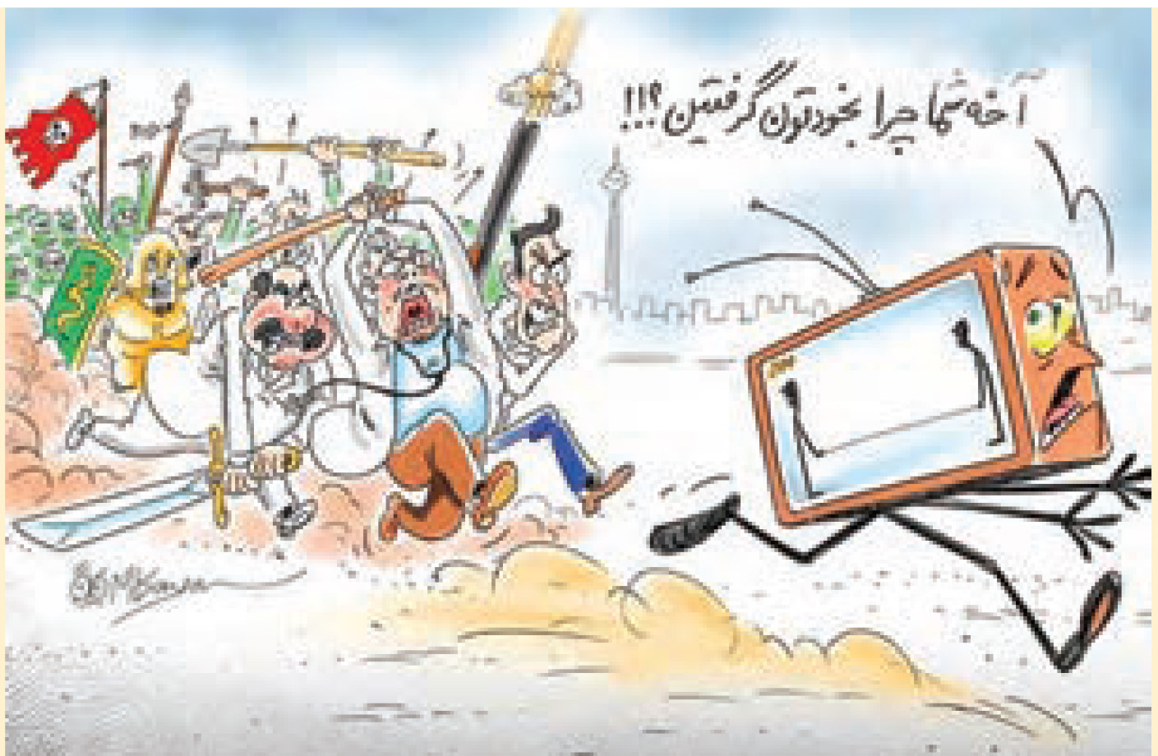

Slide 10
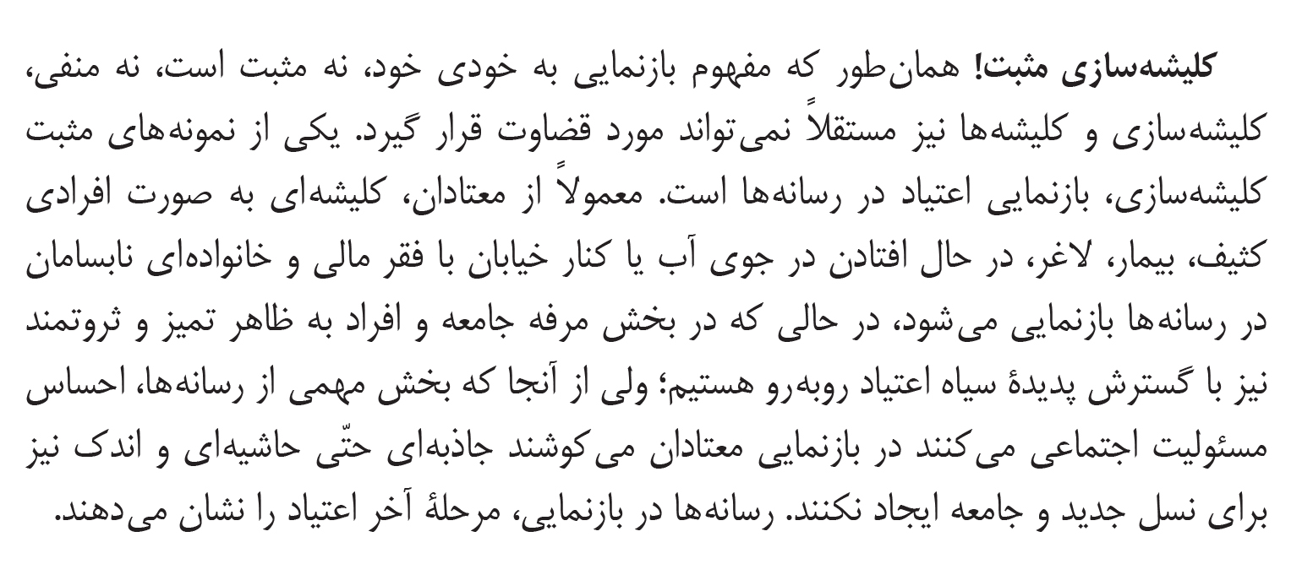
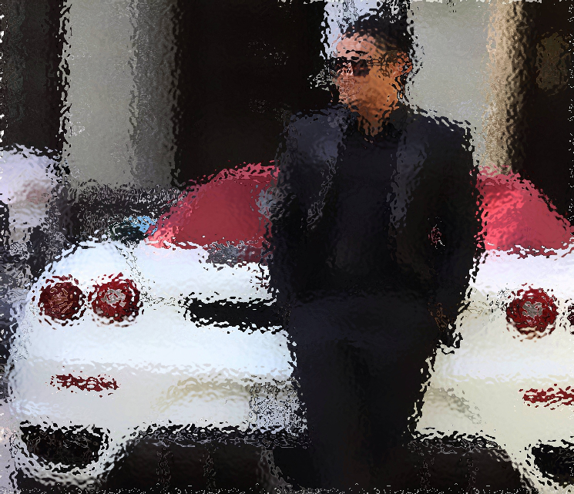
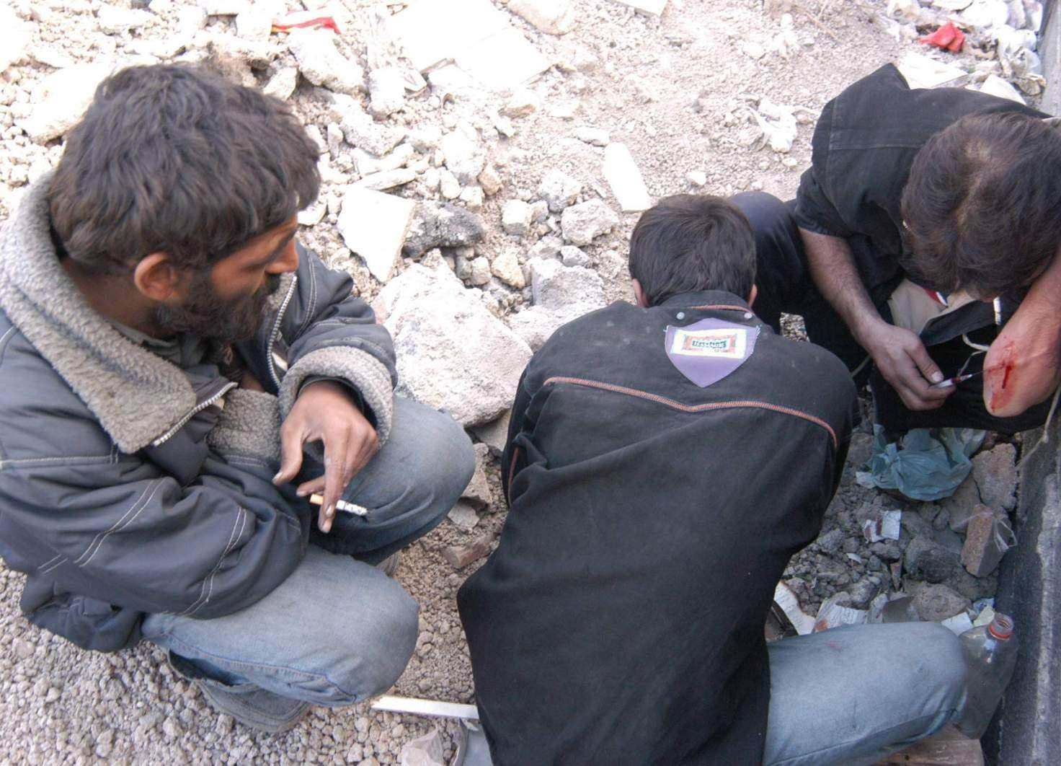
Notes:
یکی از موضوعاتی که بین بازنمایی و کلیشه سازی مشترک است عدم نمایش تمام واقعیت برای ذهنیت سازی مخاطب است. در واقع رسانه با حذف برخی از ویژگی های یک مفهوم، ویژگی هایی از آن را برجسته می کند که در راستای نگاه خودش قرار دارد. در فصل سوم بیشتر با تکنیکهای برجسته سازی پیام آشنا خواهیم شد.
مثلا در این تصاویر آیا فقط فقرا معتاد می شوند؟؟
یا ثروتمندان هم معتاد می شوند؟
چرا هر وقت می شنویم معتاد یاد تصویر پایین (فقرا) می افتیم؟

Slide 13
Notes:
2/5 min

Slide 14
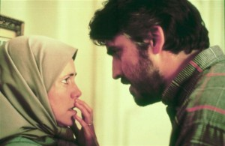
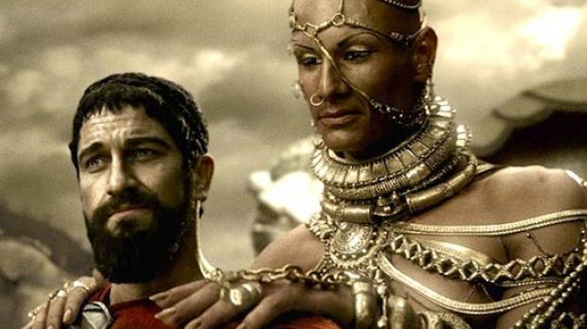
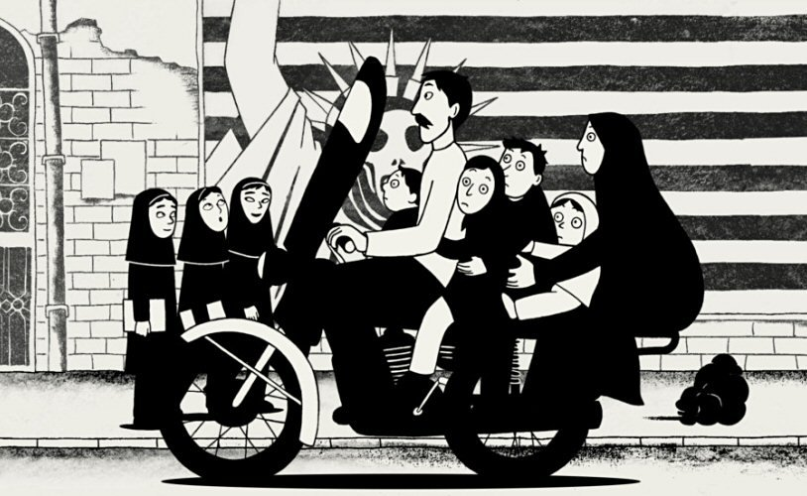
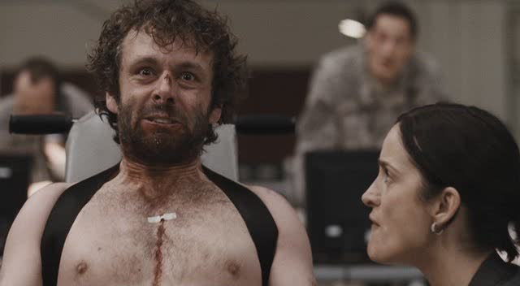
چه تصویری از ایران ساخته شده است؟
Notes:
«فیلمهای ضدایرانی 1» (فیلم 1) را تماشا کنید و بگویید...
این فیلمهای ضدایرانی (300، بدون دخترم هرگز، سیریانا، سنگسار ثریا م، پرسپولیس و غیرقابل تصور) چه تصاویر و عناوینی را به ایران و ایرانیها نسبت می دهند؟

Slide 15
Notes:
2 min

Slide 16
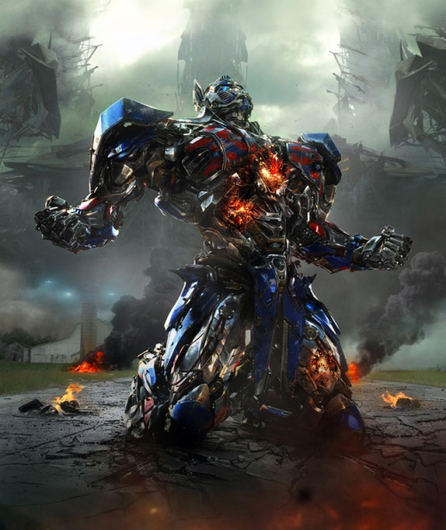
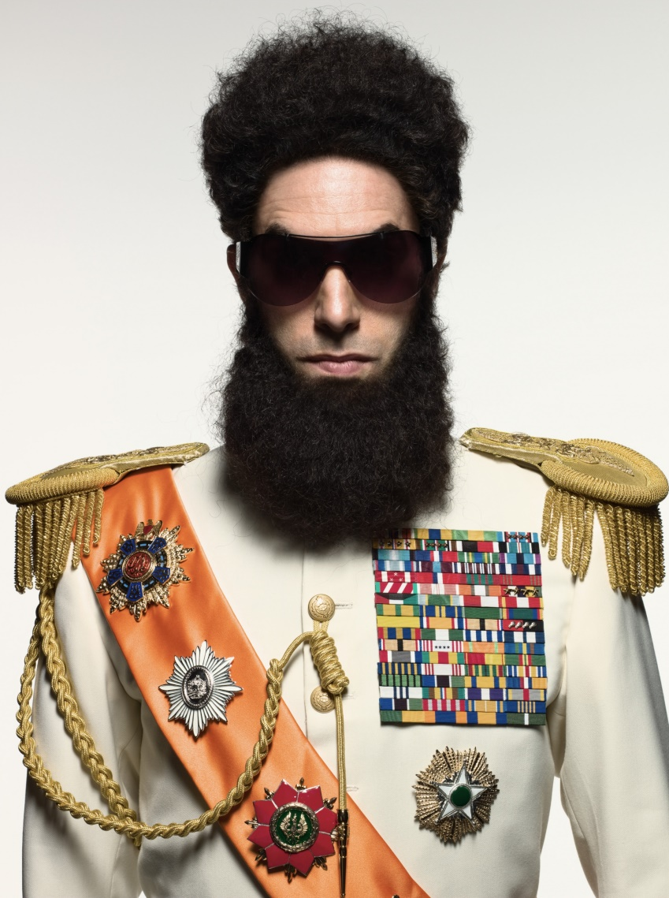
چه تصویری از ایران تکرار شده است؟
Notes:
«فیلمهای ضدایرانی 2» (فیلم 2) را تماشا کنید...
فیلمهای این کلیپ مستقیما به ایران نپرداخته اند و فقط بخشی از آنها به ایران اشاره کرده است، به راستی رمز این همه تکرار در چیست؟ چرا انقدر تصویری که از ایران ساخته اند را به هر بهانه ای و در هر فیلمِ بی ربطی تکرار می کنند؟

Slide 17
Notes:
حال فیلم «معرفی ایران» (فیلم شماره 3) را تماشا کنید که توسط حسن یادگاری ساخته شده است.
ایرانی که در این کلیپ به تصویر کشیده می شود چگونه کشوری است؟
پس از تماشای این فیلم، چه تصاویر و عناوینی از ایران در خاطرتان نقش بسته است؟
8min

Slide 18
امروز در دنیا بمب هسته ای بیشتر مردم را یاد کدامیک از دو کلمه زیر می اندازد؟ چرا؟
امریکا؟
ایران؟
Notes:
سوال اول- امروز وقتی در دنیا راجع به بمب هسته ای صحبت می کنند مردم دنیا اول یاد کدامیک از دو کشور می افتند؟
احتمالا ایران
سوال دوم- آیا ایران بمب هسته ای دارد؟
کل دنیا بعد از بیش از 12 سال جستجو نتوانسته اند چنین امری را اثبات کنند.
سوال سوم- تنها کشوری در دنیا که از بمب هسته ای تا کنون استفاده کرده است کدام کشور دنیاست؟
امریکا
چه موجودی باعث این تغییر ذهنیت آشکار افکار عمومی دنیا شده است؟
مطمئنا رسانه
رسانه به وسیله کدام تکنیک این بازنمایی وارونه را انجام داده است؟
کلیشه سازی

Slide 19
ب
کلیشه
Notes:
كليشه­سازي تعداد اندكي از ويژگي­هاي ساده، پايدار و به سادگی قابل فهم در يك شخص را در نظر مي­گيرد و همه چيز درباره آن فرد را به آن ويـژگي­ها تـقليل مي­دهد و آن صفات را اغراق­آميز و ساده مي­سازد و ثابت و ابدي مي­پندارد.
در فرآیند کلیشه سازی، رسانه ها با تکرار تصاویری در ذهن مخاطب به دیدگاه او در برابر موضوعات شکل می دهند و عملا بر روی قضاوت و تصمیات وی اثر می گذارند. همانطور که در نمونه های ایران دیدید
در واقع رسانه به کمک کلیشه سازی همه رنگها را به یک رنگ تقلیل می دهد!

Slide 20
تروریست!
اسلام
مسلمان
مکه
اذان
الله اکبر
قرآن
عربی
مسجد
Notes:
خصوصیات «کلیشه سازی» که یکی از ابزارهای اصلی گفتمان بازنمایی است را می‌توان این گونه خلاصه کرد:
1- جمع شدن تفاوت‌های پیچیده در تصویری یک بعدی از موضوع بازنمایی،
2- ساده سازیِ آن،
3- پیوست کردن ساده سازی به مکان یا موضوعی خاص،
4- شناسایی موضوع از طریق همین نشانه‌ها و شواهد
مثلا در مورد اسلام، رسانه های غربی این دین متعالی و مفهوم عالی و تمام عبارات پیرامون آن را در یک عبارت تقلیل داده اند: «تروریست!»
فیلم اسلاید بعد را ببینید...

Slide 21
Notes:
زود قضاوت نکن
2 min

Slide 22
زود قضاوت نکن ...
Notes:
فیلم «زود قضاوت نکن» (فیلم 4) را ببینید
به نظر شما این زن چرا از آن مرد ریشوی به ظاهر مسلمان ترسید؟ چه کلیشه هایی در ذهن زن نسبت به مردهای ریشوی با این طرز پوشش وجود دارد؟
و پس از آن راجع به کلیشه هایی که راجع به مسلمانان تولید شده است صحبت کنید.

Slide 23
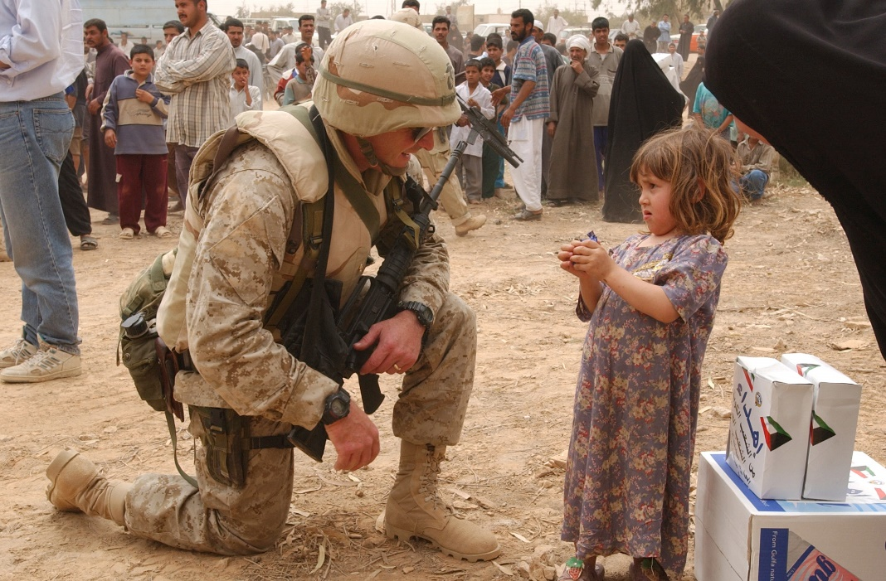
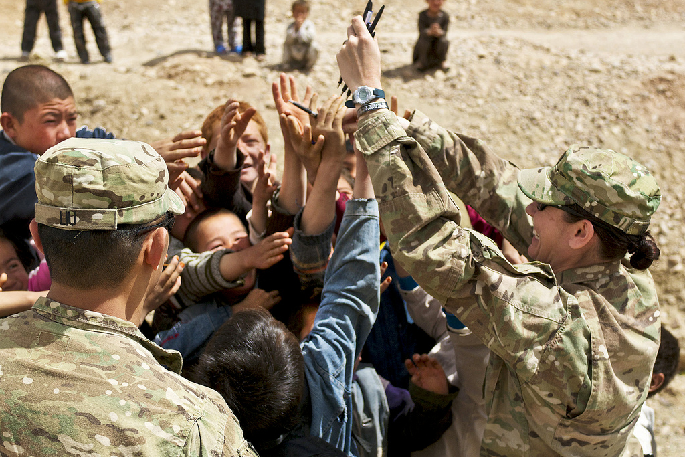
اگر همیشه چنین تصویری از سربازان امریکایی را به شما نشان دهند، چه تصویری از ارتش امریکا در ذهنتان ایجاد می شود؟
Notes:
کلیشه هایی که توسط این تصاویر در ذهن شما از سربازان امریکایی شکل می گیرد چیست؟

Slide 24
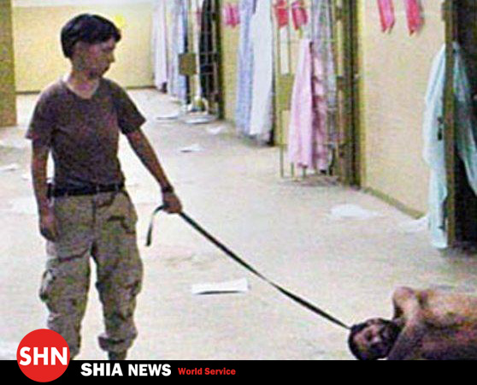
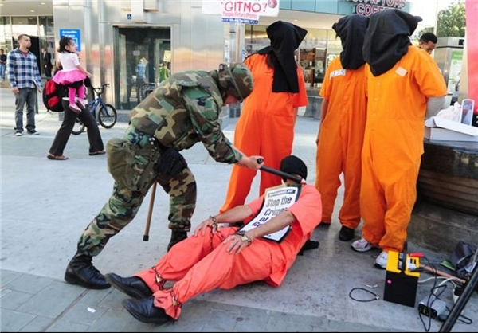
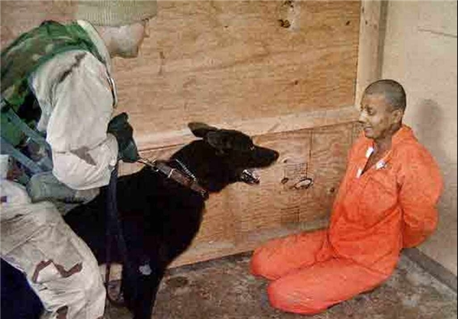
اما آیا سربازان امریکایی همیشه در حال گل دادن و هدیه دادن به عراقیها و افغانیها هستند؟
Notes:
تفاوت کلیشه هایی که در این تصاویر در ذهن شما از سربازان امریکایی شکل می گیرد با کلیشه هیا تصاویر قبل چیست؟

Slide 25
خودروهای سواری آلمانی
Notes:
پس از مواجهه با کلیشه فوق، چه تصویر یا مفهومی در ذهن شما تداعی می شود؟
احتمالا بنز یا بی ام و و خودروهای اشرافی

Slide 26
جنس چینی
Notes:
پس از مواجهه با کلیشه فوق، چه تصویر یا مفهومی در ذهن شما تداعی می شود؟
احتمالا اجناس بی کیفیت

Slide 27
روسیه
Notes:
پس از مواجهه با کلیشه فوق، چه تصویر یا مفهومی در ذهن شما تداعی می شود؟
احتمالا یک سرباز اخموی بی روح!

Slide 28
کارمند
Notes:
پس از مواجهه با کلیشه فوق، چه تصویر یا مفهومی در ذهن شما تداعی می شود؟
احتمالا یک انسان خسته بی کار!!

Slide 29
بازی های رایانه ای

Slide 31
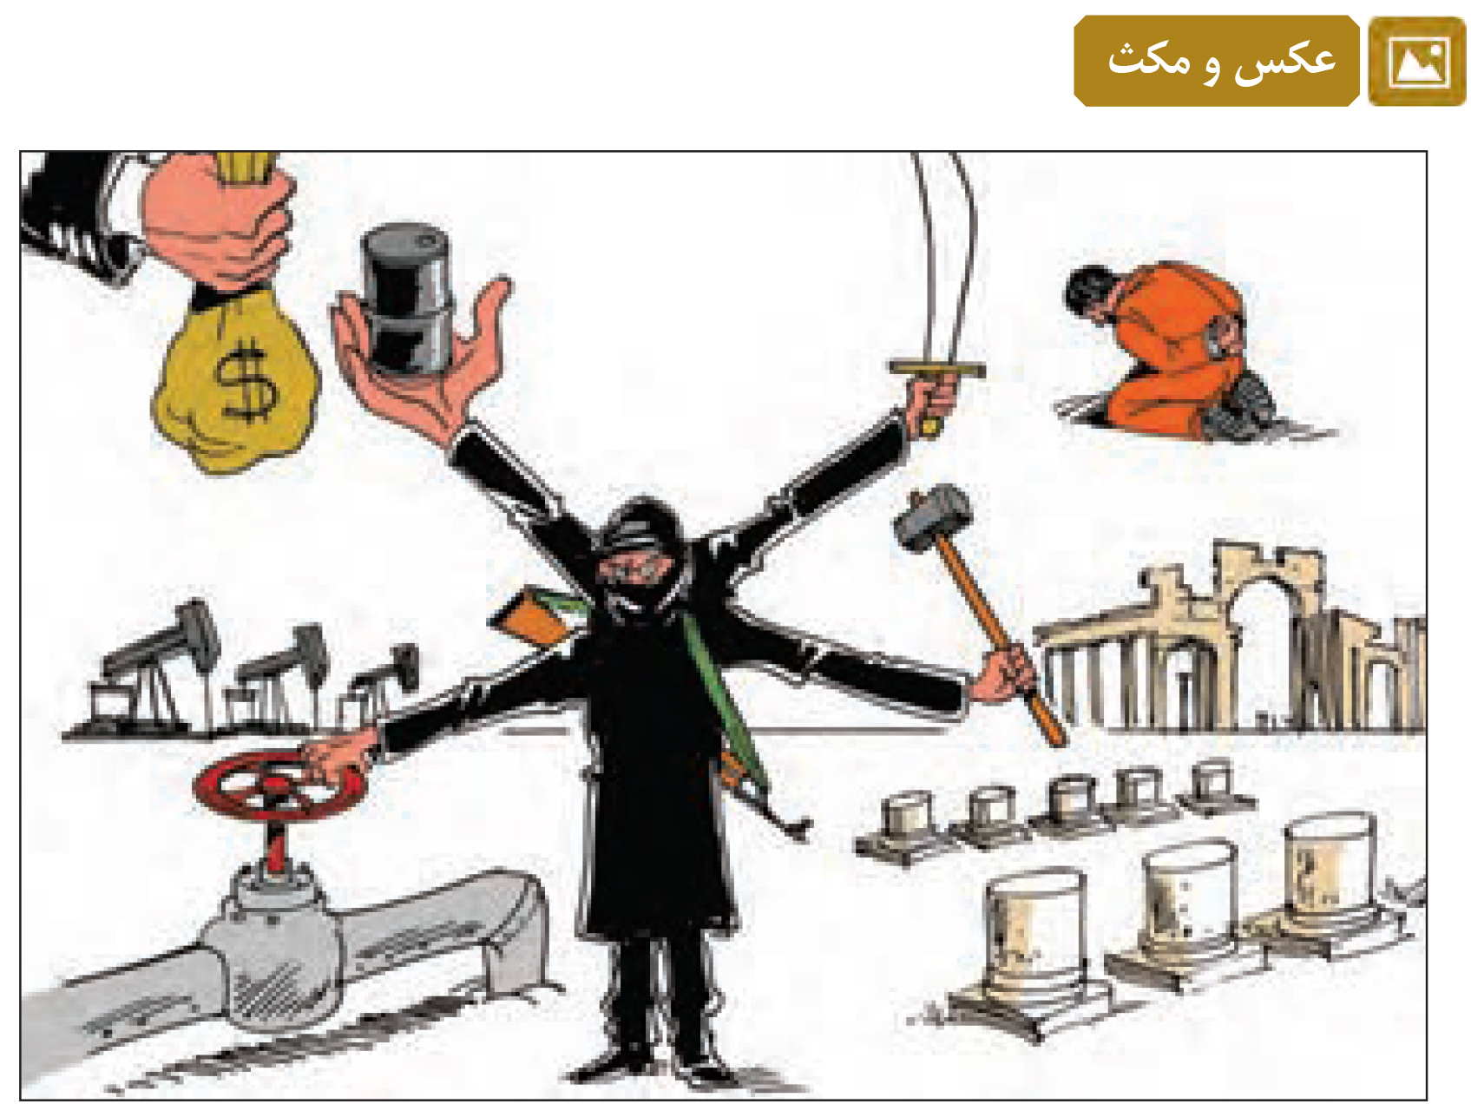

Slide 33
تنظیم و تهیه: مهندس رامین کامجو
www.raminkamjou.ir

